Slide 1



Slide 2
Sommaire
La Générale des Eaux
Le projet Single Sign-On
Les résultats

Slide 3
Sommaire
La Générale des Eaux
Le projet Single Sign-On
Les résultats

Slide 4
L’entreprise :
La Générale des Eaux
8 000 collectivités locales partenaires
26 millions de personnes desservies
2 100 milliards de litres d’eau distribués
600 000 analyses officielles par an

Slide 5
L’entreprise :
Le Pôle Environnement
Chiffre d’affaires : 13,3 milliards d’euros
Nombre d’employés : 180 000 collaborateurs
Position du groupe : leader dans son domaine

Slide 6
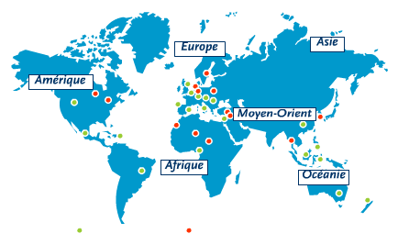
L’entreprise :
Une Présence Internationale
Principaux contrats
Nouveaux contrats

Slide 7
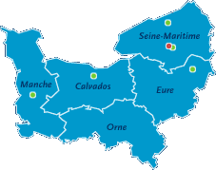
L’entreprise :
La Région Normandie
5 départements : Haute et Basse Normandie
11 sociétés différentes
Une multitude de métiers

Slide 8
L’entreprise :
Le Service Informatique
Épaule le Service Clientèle
Tutelle nationale
7 collaborateurs

Slide 9
Sommaire
La Générale des Eaux
Le projet Single Sign-On
Les résultats

Slide 10
Le Projet :
La problématique
Une multitude d’applications
Authentifications indépendantes
Plusieurs comptes de sécurité par utilisateur

Slide 11



Le Projet :
La problématique
Poste client
Ouverture de session
Applications nationales
(Messagerie, …)
Applications Intranet régional

Slide 12
Le Projet :
Le contexte Intranet
Un Intranet dédié « Communication »
Un Intranet dédié « Application », intégré au premier Intranet
Deux serveurs et base de données différents

Slide 13
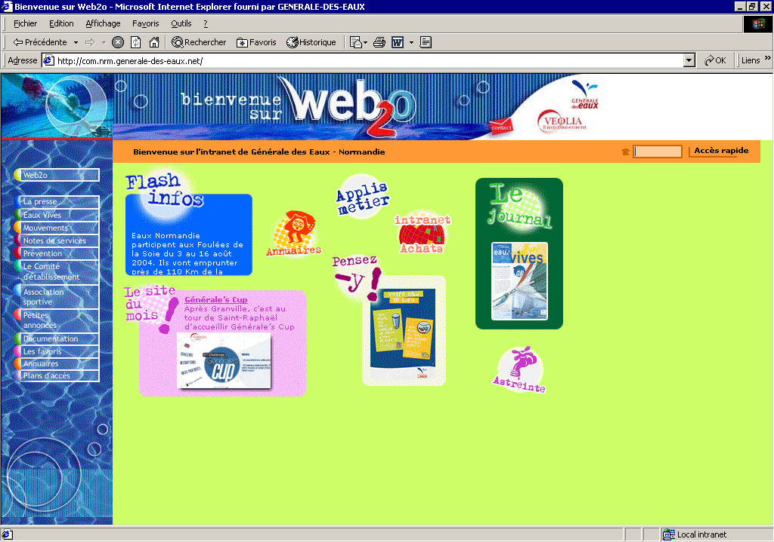
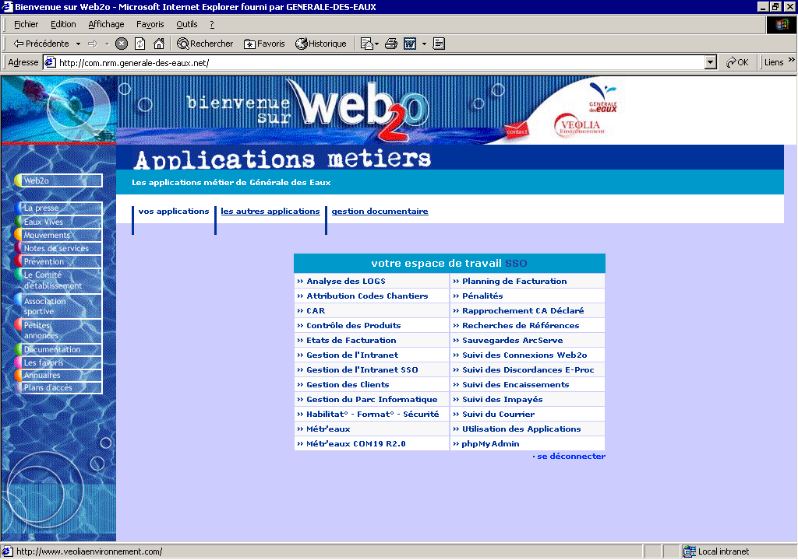
Le Projet :
L’architecture Intranet
Intranet « Communication »
ORACLE
Intranet « Application »
MySQL

Slide 14
Le Projet :
Méthodologie
Étude de faisabilité
Rédaction du cahier des charges
Mise en concordance des bases de comptes.

Slide 15
Le Projet :
Les spécifications
Architecture Single Sign-On
Authentification automatique
Solution hybride : Annuaire/SGBD

Slide 16
Le Projet :
Réalisation
Développement objet
Tests réguliers
Suivi et management de projet

Slide 17
Le Projet :
La signature unique
Ouverture de session
Poste client
Annuaire
Applications Intranet régional

Slide 18
Le Projet :
Authentification automatique
Intranet
« Communication »
Poste client

Annuaire
Intranet
« Métier »

Slide 19
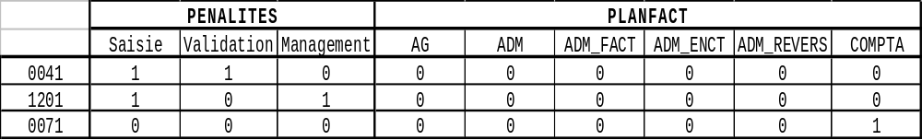
Le Projet :
Les droits Intranet
Poste client

Intranet
« Métier »

Slide 20
Sommaire
La Générale des Eaux
Le projet Single Sign-On
Les résultats

Slide 21
Les Résultats :
Obtenus
Projet mis en production
Pas de dysfonctionnements
Satisfaction des utilisateurs « conscients »

Slide 22
Les Résultats :
A venir
Extinction de l’ancienne base d’authentification de l’Intranet
Développement d’application compatibles « Single Sign-On »

Slide 23
Les Résultats :
Les évolutions
Transfert d’objets (groupes, profil…) depuis le SGBD vers l’annuaire
Extensible à certaines applications nationales

Slide 24
Conclusion
Des technologies innovantes
Management de projet
Expérience de trois ans

